Slide 1
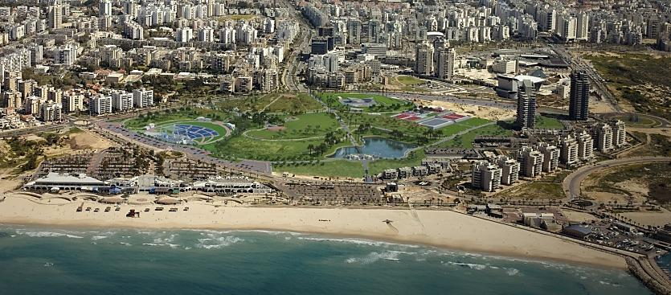
^{הצעת תקציב רגיל ופיתוח}
ישיבת מועצה מיוחדת לתקציב 2015

Slide 2
ביצוע תקציב פיתוח 2009-2013– במיליוני ש"ח

Slide 3
תקציב פיתוח 2015 – במיליוני ש"ח

Slide 4
תקציב פיתוח 2015 – פרויקטים מרכזיים
חינוך 255 מלש"ח
כבישים 41 מלש"ח:
תיירות 31 מלש"ח:
ביה"ס לאוטיסטים עם השקעה עירונית של כ – 3.5 מלש"ח.
מקיף י' השלמת כיתות
הרחבת ביה"ס יסודי בי"ז
ביה"ס בט"ז
מקיף בי"ז
המשך בניית גני ילדים ברחבי העיר
מוסדות חינוך חרדים בהתאם לאישור משרד החינוך
פרוייקט הדגל – תחבורה בת קיימא
פיתוח תשתיות במע''ר הדרום .
פיתוח תשתיות באזורי התעשייה השונים
השלמת פיתוח ברובעים ט"ז וי"ז
גשרים להולכי רגל במשה סנה ורובע י"ב
סלילת רחוב אלטלנה
תרבות 27 מלש"ח:
רווחה 35 מלש"ח:
הקמת שביל פארק
המשך תיכנון לטיילת החוף לאורך כל גזרת הים
המשך ביצוע בטיילת הצפונית , סלילת המקטע הבא כפי שיוחלט בועדת ההיגוי
פיתוח גבעת יונה
שייט בפארק לכיש
סיום בניית בית האומנים
סיום בניית מתנ"ס /קאנטרי בי"ג.
מרכז תרבות לעדה האתיופית
בינוי מועדוניות נוער
סיום בניה מחלקה אזורית לרווחה
סיום מעון יובלים
מיגון מוסדות רווחה

Slide 5
ביצוע הוצאות בתקציב רגיל 2008-2015 במיליוני ₪

Slide 6
הוצאות 2015- תקציב רגיל -במיליוני ש"ח

Slide 7
הכנסות 2015 – תקציב רגיל- במיליוני ש"ח

Slide 8
אחוזי גבייה 2006-2013

Slide 9
תקציב הארנונה 2010-2015 במיליוני ש"ח

Slide 10
תעריפי הארנונה למגורים – פורום ה15 ערים עצמאיות
ש"ח למ"ר
לפי דוחות כספיים שנתיים מבוקרים ליום 31.12.2013 (למעט המסומנים ב * שהינם לפי 2012 כיוון שטרם פרסמו את נתוני 2013

Slide 11
תעריפי הארנונה לעסקים - פורום 15 הערים העצמאיות
ש"ח למ"ר
* לפי דוחות כספיים שנתיים מבוקרים ליום 31.12.2013 (ברשויות שבהם טרם פורסם הדו"ח בוצעה התאמה)
* איסוף נתונים מאיר פרץ – מנהל הארנונה

Slide 12
פתח תקווה
קדימה צורן
קריית ביאליק
קריית גת
קריית יערים
קריית מלאכי
קריית שמונה
ראשון לציון
רחובות
רמלה
רמת גן
רמת הנגב
שעב
שער הנגב
שפיר
תל אביב
טורעאן
טירת כרמל
טמרה
יואב
יקנעם עילית
כאבול
כוכב יאיר - צור יגאל
כפר יסיף
כפר סבא
כפר שמריהו
לב השרון
לכיש
מגידו
מטה אשר
מזכרת בתיה
מיתר
מעלה
מעלה יוסף
מעלות תרשיחא
מעיליא
מצפה רמון
משגב
נס ציונה
נתיבות
סביון
סחנין
עומר
עילבון
עמק המעיינות
עמק חפר
עמק יזרעאל
עמק לוד
עראבה
ערד
פקיעין
פרדס חנה כרכור
פרדסיה
אור עקיבא
אורנית
אילת
אלכסאל
אל בטוף
אליכין
אלעד
אפרת
אריאל
אשכול
באר טוביה
באר שבע
בית דגן
בית שמש
ביתר עילית
בני ברק
בנימינה - גבעת עדה
בקעת הירדן
ברנר
גדרה
גלבוע
גני תקווה
דבוריה
גליל עליון
הוד השרון
הערבה התיכונה
זבולון
זיכרון יעקב
חולון
חוף אשקלון
חוף הכרמל
חוף השרון
חורפיש
חיפה
חצור הגלילית
חריש
טבריה
* המודגשים ביקשו העלאה במגורים

Slide 13
עודף/גרעון מצטבר 2000-2014

Slide 14
יחס שוטף 2000-2014
היחס השוטף מחושב על ידי חלוקת הנכסים השוטפים בהתחייבויות השוטפות.
יחס שוטף הינו מדד המשמש לייצוג נזילות פיננסית של תאגיד, חוסנו הפיננסי ויכולתו לפרוע את התחייבויותיו מתוך נכסיו השוטפים בטווח הקצר.

Slide 15
אחוז השכר 2000-2015

Slide 16
אחוז השכר בפורום ה 15 הערים העצמאיות
לפי דוחות כספיים שנתיים מבוקרים ליום 31.12.2013 (למעט המסומנים ב * שהינם לפי 2012 כיוון שטרם פרסמו את נתוני 2013

Slide 17
עומס מלוות 2000-2013

Slide 18
עומס המלוות בפורום ה 15 ערים העצמאיות
לפי דוחות כספיים שנתיים מבוקרים ליום 31.12.2013 (למעט המסומנים ב * שהינם לפי 2012 כיוון שטרם פרסמו את נתוני 2013

Slide 19
פירעון המלוות בפורום ה 15 הערים העצמאיות
לפי דוחות כספיים שנתיים מבוקרים ליום 31.12.2013 (למעט המסומנים ב * שהינם לפי 2012 כיוון שטרם פרסמו את נתוני 2013

Slide 20
חינוך 2000-2015 המיליוני ₪

Slide 21
השוואת אחוז השקעה בחינוך בפורום ה 15
לפי דוחות כספיים שנתיים מבוקרים ליום 31.12.2013 (למעט המסומנים ב * שהינם לפי 2012 כיוון שטרם פרסמו את נתוני 2013

Slide 22
רווחה 2000-2015 במיליוני ₪

Slide 23
השוואת אחוז השקעה ברווחה בפורום ה15
לפי דוחות כספיים שנתיים מבוקרים ליום 31.12.2013 (למעט המסומנים ב * שהינם לפי 2012 כיוון שטרם פרסמו את נתוני 2013

Slide 24
השקעה בתושב 2003-2015
מס' תושבים לפי הנתונים העדכניים בלשכה המרכזית לסטטיסטיקה –היחידה האסטרטגית

Slide 25
קריטריונים לרשות איתנה
עודף
שיעור הגרעון המצטבר מתחת ל12.5% מסך הכנסות הרשות
39%
עומס המלוות מתחת ל50% מסך הכנסות הרשות (לא כולל הנחות בארנונה)
67%
שיעור ההכנסות העצמיות עולה על62.5%
5%
אחוז פירעון המלוות אינו עולה על 10% מהכנסות
אינה זכאית
העירייה אינה זכאית למענקי איזון
עודף
ללא גירעון שוטף ב 3 שנים אחרונות
94%, 93%, 92%
שיעור גביית ארנונה ב 3 שנים האחרונות מעל 80%
1%
תקצוב רזרבה של 1% מסך ההוצאה
אין חריגה
העירייה אינה חורגת מתקן כח האדם שאושר
פרס ניהול תקין 2013
תקציבה וענייניה של העירייה מנוהלים באורח תקין
נתוני 2013
הוראות סעיף 232א' לפקודת העיריות

